Slide 1


로고 똑바로 사용해줄래?
PDF 파일 줬잖아. 이게 로고야.

Slide 2
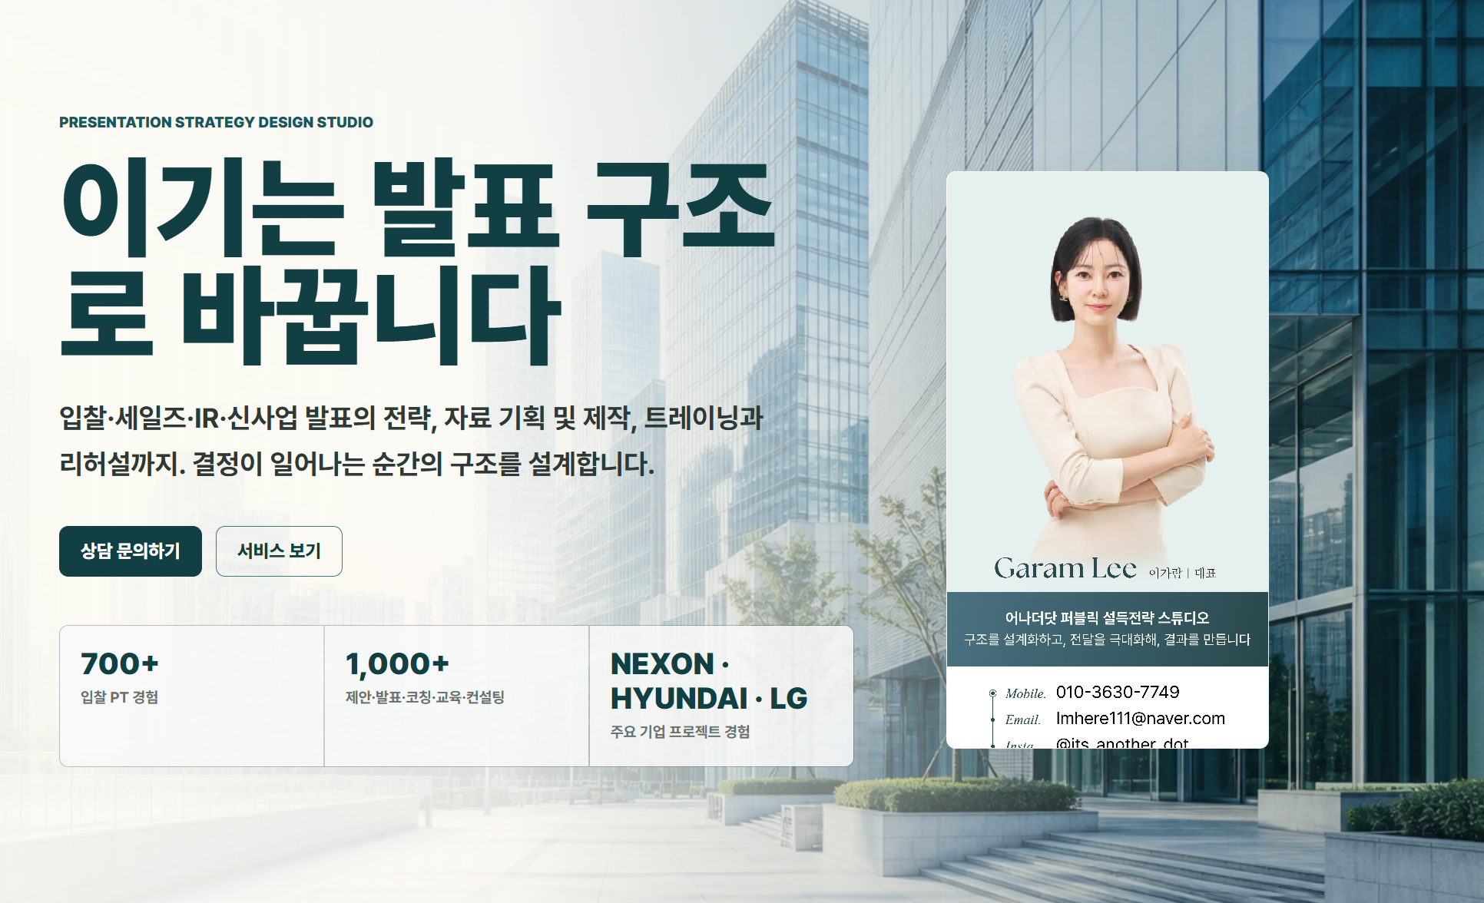
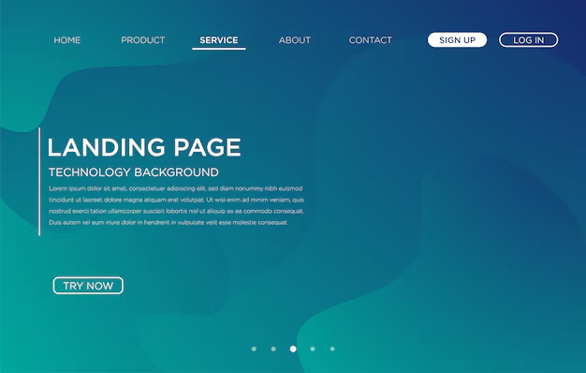
줄바꿈이 어색해. 문장도 바꿔.
어나더닷만의 프레임으로
이기는 발표를 만듭니다.
배경이미지 변경 >
건물이미지가 아니고, 추상적느낌의 이미지로 만들어서 넣어줘. 아래 이미지 참고해주고
줄바꿈이 이상해.
리허설까지.
가 한줄이어야지
문구 변경
86.7%
연 간 최대 성공률
문구 변경 :
누적 케이스 수
영어를 한국어로 바꾸기
넥슨, 현대, 코오롱,신세계 등
요 이미지는 삭제

Slide 3
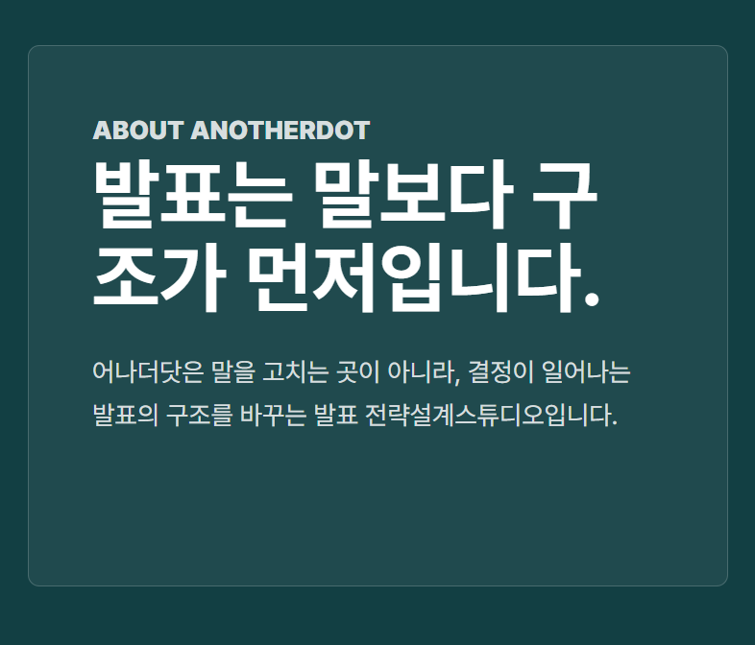
줄바꿈은 단어가 중간에 깨지지 않도록 해야지
아래처럼 줄바꿈해
발표는 말보다
구조가 먼저입니다.
문구 수정
: 결정이 일어나도록

Slide 4
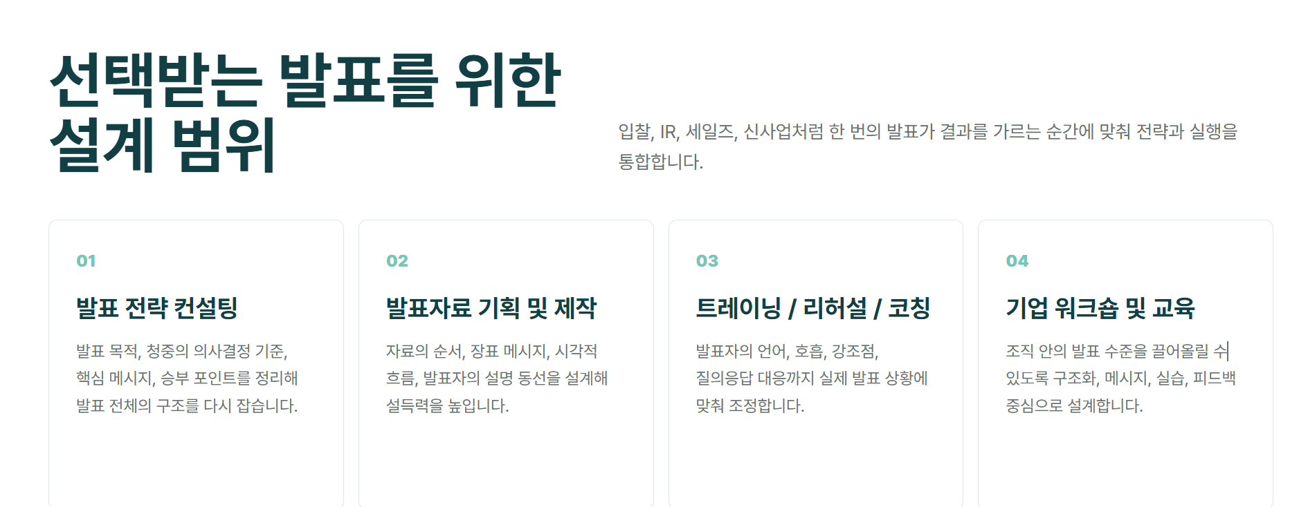
줄바꿈과 문장이 어색함.
한번의 발표가 비즈니스와 직결되는 입찰, 세일즈, 사업설명회, IR 피칭까지.
결과가 결정되는 그 순간에 맞춰 전략과 실행을 통합 설계합니다.

Slide 5
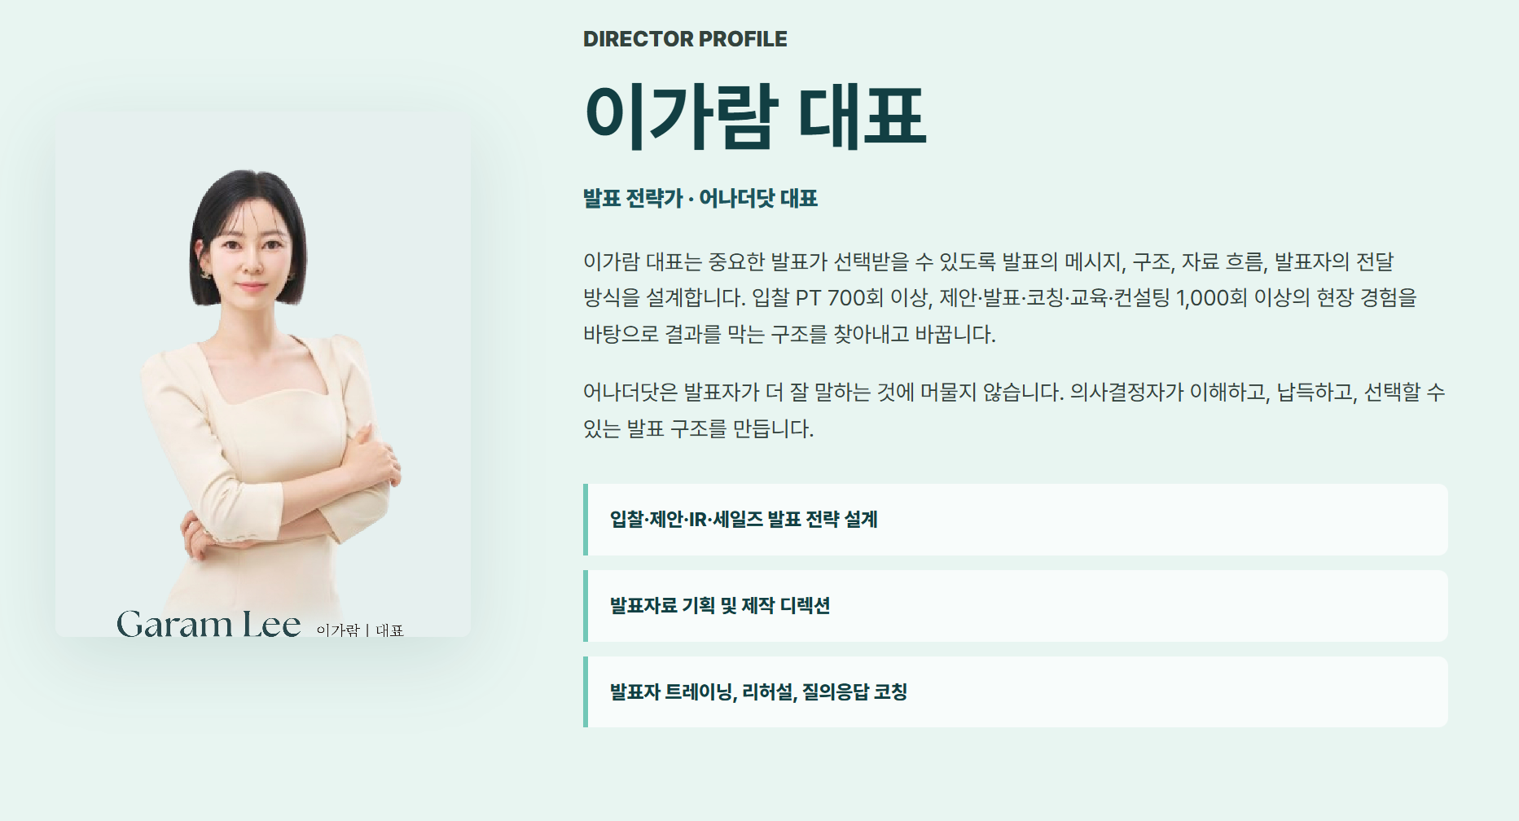

사진 변경.
내가 다시 프로필 사진 넣어놨어 참고해서 바꿔줘. leekaram_profile(1) 이 파일 참고해
문구 삭제
문구 변경 : 대표 이가람
문구 변경 : 설득 및 발표 설계 디렉터
문구 삭제

Slide 6
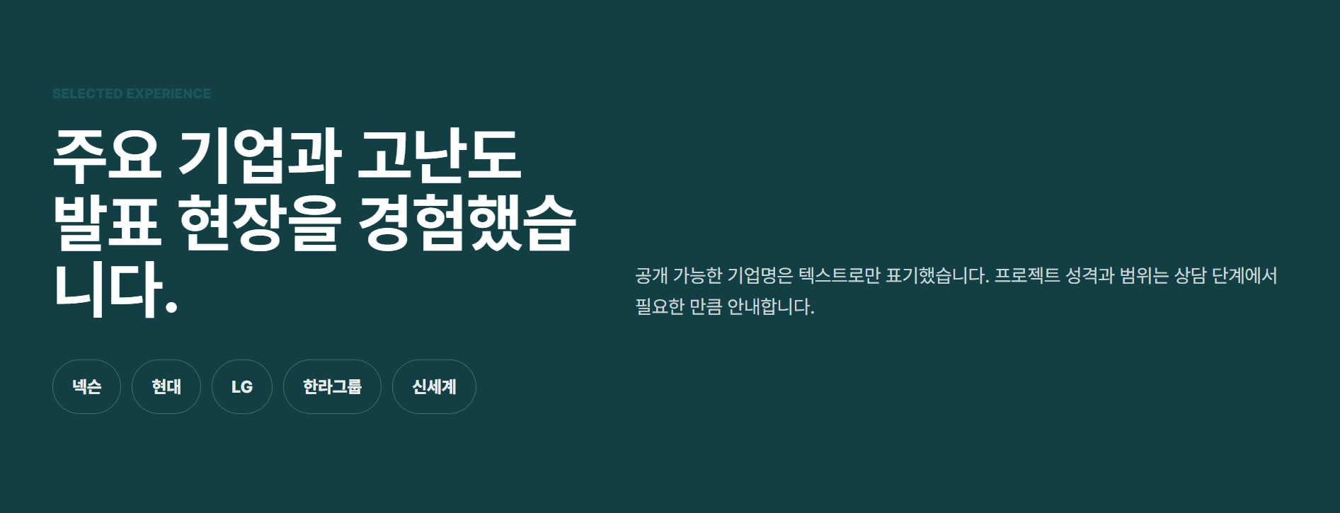
문구 변경 :
스타트업부터 대기업,
세일즈부터 컨퍼런스 발표까지
다양한 프로젝트를 수행했습니다.
아래 위로 나누어서
상단에는 대기업 명들 기존에 있던 거에, 창업진흥원, 아모레퍼시픽도 넣어줘.
하단에는 프로젝트 종류 나열하는게 나을 것 같아
프로젝트 :
개발자 컨퍼런스 발표 설계 및 코칭
승진후보자 프레젠테이션 워크숍 및 코칭
전국 사업 설명회 전략 개발 및 제작, 코칭
IR 피칭 전략 개발 및 코칭
K-도전스타트업 발표 전략 및 코칭
입찰 제안 프레젠테이션 전략 개발 및 자료 제작, 발표 코칭
기술 프레젠테이션 스킬업 워크숍 외 다수
프로젝트 성격과 범위는 상담 단계에서 필요한만큼 안내합니다.
오른쪽 상단으로 배치를 바꿈

Slide 7
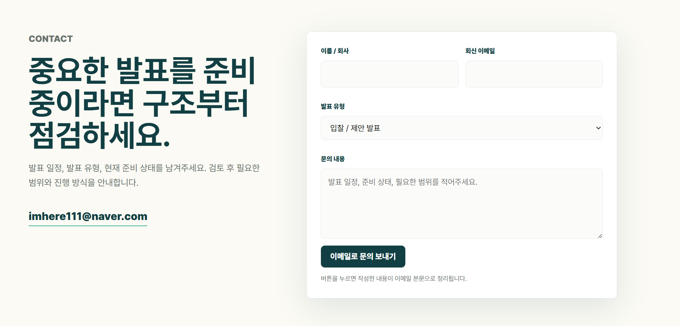
줄 바꿈과 문장 어색
중요한 발표를 준비중이라면
구조부터 점검해보세요.
줄 바꿈과 문장 어색
발표 일정, 발표 유형, 현재 준비 상태를 남겨주세요.
꼼꼼하게 확인 후 필요한 범위와 진행 방식을 안내합니다
연락처 (핸드폰) 부분이 들어가야 연락이 수월할 거 같은데?
여기에 내 번호도 추가해야 할 것 같은데
010-3630-7749

